Slide 1
Kwaliteit lEEFOMGEVING Integrale milieucontrole
IBS-6 Inspecteurs
4de periode 2022: 2 mei – 21 juni

Slide 2
Verslag Integrale Milieucontrole (1/3 cijfer)
IBS-beschrijving
Om de milieukwaliteit en de veiligheid van productieprocessen in het gebied te beoordelen voer je een milieucontrole uit bij bedrijven.
Je controleert of alle milieumaatregelen in de praktijk aanwezig zijn en functioneren.
Zo kun je preventief al maatregelen voorschrijven die milieuaantastingen kunnen voorkomen.
Benodigde wetgeving:
Wet milieubeheer – WABO – BOR – BARIM - RARIM

Slide 3
Wat leren we deze periode? STAPPENPLAN
WABO
1. START OF VERANDER JE EEN INRICHTING?
WM
2. IS HET WEL EEN INRICHTING?
BOR
3. IS HET EEN VERGUNNINGSPLICHTIGE INRICHTING (=Cat C)?
4. BIJ WELK BEVOEGD GEZAG?
BOR
BARIM
5. GEEN CAT C: IS HET CAT A OF B (MELDING)
6. WELKE MILIEUVOORSCHRIFTEN VOOR CAT A, B OF C?
BARIM

Slide 4
Wm =
De Wet milieubeheer (Wm) is een Nederlandse wet die op 1 maart 1993 de oude "Hinderwet" heeft vervangen.
De Hinderwet vormde de basis voor het afgeven van vergunningen ter voorkoming van hinder.
De Wm is een raamwet met een algemene zorgplicht voor het milieu. Het gaat over ‘de bescherming van het milieu’ door iedereen.
Op basis van de Wm worden milieuvergunningen afgegeven.
In uitvoeringsbesluiten (BARIM/RARIM) worden concrete maatregelen genomen.
IS HET EEN INRICHTING IN DE ZIN VAN DE Wm?
Artikel 1.1 Wet milieubeheer:
bedrijfsmatige bedrijvigheid die wordt verricht binnen een bepaalde begrenzing

Slide 5
WABO =
De Wet algemene bepalingen omgevingsrecht (afgekort Wabo) is een Nederlandse wet, die op 1 oktober 2010 is ingevoerd.
De wet regelt de omgevingsvergunning en integreert een groot aantal (circa 25) vergunningen, ontheffingen en meldingen (verder te noemen toestemmingen) tot één omgevingsvergunning.
De belangrijkste uitvoeringsregelingen van de Wabo zijn het Besluit omgevingsrecht (Bor) en de Ministeriële regeling omgevingsrecht (Mor).
Artikel 2.1, 1e lid, aanhef en onder e, Wabo
“Het is verboden zonder omgevingsvergunning een project uit te voeren, voor zover dat geheel of gedeeltelijk bestaat uit het oprichten, het veranderen of veranderen van de werking of het in werking hebben”.

Slide 6
BOR = Besluit omgevingsrecht (WABO)
Bor is een algemene maatregel van bestuur op grond van de Wabo
voor welke activiteiten een omgevingsvergunning ('toestemming Wabo') verplicht is (hoofdstuk 2): cat. A, B (melding) of C (vergunning).
wie is bevoegd gezag (gemeente/provincie) voor een omgevingsvergunning (hoofdstuk 3)
algemene voorschriften over de aanvraag omgevingsvergunning (hoofdstuk 4)
voorschriften over de inhoud van de omgevingsvergunning (hoofdstuk 5)
aanwijzing van gevallen waarin het bevoegd gezag andere bestuursorganen bij een besluit moet betrekken (hoofdstuk 6)
bepalingen over de organisatie van de handhaving (hoofdstuk 7)

Slide 7
Inrichting Wm: BOR bijlage C (vergunningplichtig)
Elektro- of verbrandingsmotoren met gezamenlijk vermogen van meer dan 1,5 kW
Gassen
Ontplofbare stoffen
Milieugevaarlijke stoffen
Brandbare stoffen
Harsen, oliën en vetten
Meststoffen
Dieren
Voedingsmiddelen en teelt landbouwproducten
Gewasbeschermingsmid-delen
Stenige materialen
Metalen
Voer-, vaar en vliegtuigen
Spoorvoertuigen
Hout
Textiel en papier
Schietinrichtingen
Horeca
Sport- en recreatie (waaronder motorcrossterreinen)
Energieomzetting (zoals windturbines)
Genetische modificatie
Opslaan of overslaan van goederen
Ziekenhuizen, verpleeg- en verzorgingshuizen
Vervaardiging van koolelektroden
Tankreiniging
Oefeninrichtingen voor brandbestrijding
Afvalwaterinrichtingen
Afvalopslag en –verwerking
Militaire inrichtingen

Slide 8
BARIM (activiteitenbesluit Wm)
Het Activiteitenbesluit milieubeheer (BARIM) is sinds 1 januari 2013 de officiële benaming voor het Nederlandse Besluit algemene regels voor inrichtingen milieubeheer.
Het is een algemene maatregel van bestuur (AMVB) ter ondersteuning van de Wet milieubeheer (1 januari 2008) en de Waterwet.
Het besluit stelt algemene regels voor bedrijven die onder de Wet milieubeheer vallen en voorheen een milieuvergunning nodig hadden.
Het besluit onderscheidt drie type bedrijven, afhankelijk van de milieubelasting.
Type A-bedrijven moeten voldoen aan het Activiteitenbesluit maar hoeven hun activiteiten niet meer te melden.
Type B-bedrijven moeten hun activiteiten wel melden.
Type C-bedrijven moeten nog steeds een omgevingsvergunning aanvragen (voor het onderdeel milieu).

Slide 9
BARIM (activiteitenbesluit Wm)
Categorieën in relatie tot WABO
inrichting type A: waarvoor geen omgevingsvergunning is vereist voor een activiteit als bedoeld in artikel 2.1, eerste lid, onder e, van de Wet algemene bepalingen omgevingsrecht;
inrichting type B: een inrichting waarvoor geen omgevingsvergunning is vereist voor een activiteit als bedoeld in artikel 2.1, eerste lid, onder e, van de Wet algemene bepalingen omgevingsrecht en die geen inrichting type A is; meldingsplichtig
inrichting type C: een inrichting die behoort tot een categorie van inrichtingen die op grond van artikel 1.1, derde lid, van de Wet algemene bepalingen omgevingsrecht is aangewezen; vergunningsplichtig

Slide 10
RARIM
De Regeling algemene regels voor inrichtingen milieubeheer (Activiteitenregeling) bevat milieuregels voor bedrijven. Veel van de voorschriften van het Activiteitenbesluit (BARIM) zijn verder uitgewerkt in de Activiteitenregeling milieubeheer (RARIM).
Voorbeeld:
§ 3.1.1. Behandelen van huishoudelijk afvalwater op locatie
Ter beperking van de nadelige gevolgen voor het milieu als bedoeld in artikel 3.5, tweede lid, van het besluit wordt het huishoudelijk afvalwater bij lozing in de bodem geleid door een infiltratievoorziening die zodanig wordt uitgevoerd en onderhouden, dat:
a. het vanuit de zuiveringsvoorziening geloosde water in de infiltratievoorziening niet in direct contact met het grondwater komt,
b. de infiltratievoorziening geen hinder veroorzaakt, en
c. nadelige gevolgen voor de volksgezondheid worden voorkomen.

Slide 11
IBS-6: Verslag Integrale Milieucontrole
OPDRACHTEN (even nalopen)
Noodzakelijke “inspectie-“kennis op doen: mindmap
Oefenen met het opzoeken van wet- en regelgeving: toets
De houding van de drijver van een inrichting: Filmpje met vragen
Ben jij een handhaver? Vacatures en maken profielschets
Bedrijfskeuze maken
Checklist maken
Bedrijfsbezoek
De uitvoering: Het inspectierapport
Aanschrijving op basis van geconstateerde overtredingen
Virtuele rondleiding maken (presentatie op maandag 27 juni)

Slide 12
Puntentelling (nog aanpassen)
Portfolio: Integrale milieucontrole (IMC) |  | Thema / docent | Punten
Trede | Titel / onderwerp
1 | Mindmap | IMC | 5
2 | Oefentoets | IMC | 5
3 | Drijver van een inrichting | IMC | 5
4 | Ben jij een handhaver | IMC | 5
5 | Bedrijfskeuze (profielschets) | IMC | 10
6 | Checklist | IMC | 20
7 | Inspectierapport | IMC | 25
8 | Aanschrijving | IMC | 5
9 | Virtuele rondleiding (mondeling) | IMC | 20
 | TOTAAL |  | 100

Slide 13
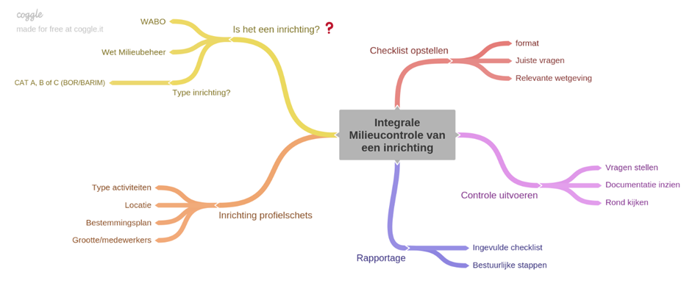
Verslag Integrale Milieucontrole
Opdracht 1: Maken mindmap (= eindproduct - later aanvullen)
)

Slide 14
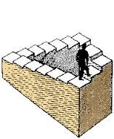
Proces Integrale Milieucontrole
Mondelinge waarschuwing
Ambtelijke aanmaning
(ambtelijke vooraanschrijving)
1ste hercontrole
Bestuurlijke voorwaarschuwing
2de hercontrole
Bestuurlijke boete
Bestuursdwang
beschikking
Dwangsom
Intrekken vergunning

Slide 15
Opdracht: Einde les kort resultaten presenteren
Toepassen: Wm/BARIM/RARIM (milieuwetten) & WABO/BOR (omgevingswetten)
Is het een inrichting volgens Wm en WABO
Categorie B of C en waarom (BOR/BARIM)
Welk bevoegd gezag (BOR)
Welke milieuvoorschriften (BARIM)
3 groepen:
Hygear (Tijn, Emilio en Ilse)
Kampeerboerderij (Hanna, Lars)
Kalvermesterij (Ivan, Thijmen)

Slide 16
Opdracht morgen:
Mondeling als groepje (taakverdeling!) voor klas met ppt
Opdracht 5 uit bundel (blz. 26, punt 4)
Maak een profielschets van het bedrijf. Dit zijn ongeveer 2 A4-tjes. Hierin staan tenminste:
Naam, locatie/kaartje, foto, medewerkers, soort bedrijf.
Activiteitenbeschrijving: Welke activiteiten vinden er plaats? Wat voor materialen worden er gebruikt, wat voor afval komt er vrij enz.
Op basis van welke activiteiten wordt de inrichting als CAT A, B of C in het BOR aangewezen? Geef de juiste artikelen en beschrijf hoe je tot de conclusie bent gekomen.
Bevoegd gezag en waarom
Milieuvoorschriften (BOR, Barim)

